Slide 1
选择
伟大的人生
（7）

Slide 2
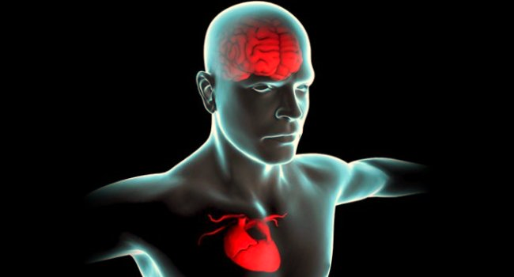
追求主没用的啦
日常心思意念
复杂、因时、事而变
简单、相对稳定
内心
深层信仰

Slide 3
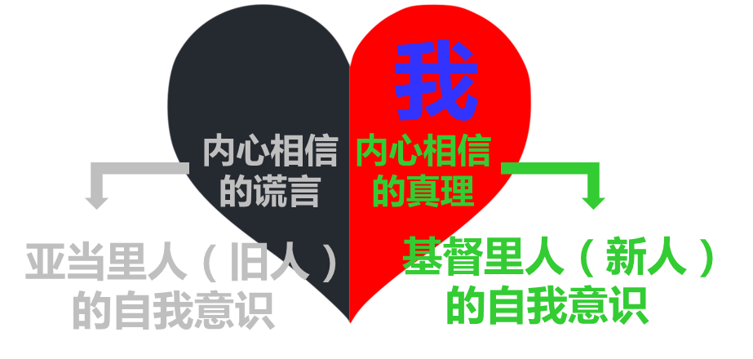
追求主没用的啦
来4:10 因为那进入安息的，乃是歇了自己的工，正如神歇了他的工一样。
来3:7 圣灵有话说：你们今日若听他的话，3:8 就不可硬着心，象在旷野惹他发怒、试探他的时候一样。3:9 在那里，你们的祖宗试我探我，并且观看我的作为有四十年之久。3:10 所以，我厌烦那世代的人，说：他们心里常常迷糊，竟不晓得我的作为！3:11 我就在怒中起誓说；他们断不可进入我的安息。

Slide 4
我到底是谁？
言行
日常心思意念
动机、喜好…
复杂
内心深层信仰
价值观
自我意识(魂)
简单

Slide 5
我到底是谁？
罗12:2 不要效法这个世界，只要心意更新而变化，叫你们察验何为神的善良、纯全、可喜悦的旨意。
言行
日常心思意念
动机、喜好…
复杂
内心深层信仰
价值观
自我意识(魂)
简单

Slide 6
我到底是谁？
罗12:17 不要以恶报恶；众人以为美的事要留心去做。
言行
日常心思意念
动机、喜好…
复杂
内心深层信仰
价值观
自我意识(魂)
简单

Slide 7
我到底是谁？
罗12:12 在指望中要喜乐，在患难中要忍耐。。。
言行
日常心思意念
动机、喜好…
复杂
内心深层信仰
价值观
自我意识(魂)
简单

Slide 8
我到底是谁？
罗12:9 恶要厌恶，善要亲近。
言行
日常心思意念
动机、喜好…
复杂
内心深层信仰
价值观
自我意识(魂)
简单

Slide 9
我到底是谁？
罗15:1 我们坚固的人应该担代不坚固人的软弱，不求自己的喜悦。15:2 我们各人务要叫邻舍喜悦，使他得益处，建立德行。
言行
日常心思意念
动机、喜好…
复杂
内心深层信仰
价值观
自我意识(魂)
简单

Slide 10
我到底是谁？
罗14:7 我们没有一个人为自己活，也没有一个人为自己死。14:8 我们若活着，是为主而活；若死了，是为主而死。所以，我们或活或死总是主的人。
言行
日常心思意念
动机、喜好…
复杂
内心深层信仰
价值观
自我意识(魂)
简单

Slide 11
我到底是谁？
加2:20 我已经与基督同钉十字架，现在活着的不再是我，乃是基督在我里面活着；并且我如今在肉身活着，是因信神的儿子而活；他是爱我，为我捨己。
言行
日常心思意念
动机、喜好…
复杂
内心深层信仰
价值观
自我意识(魂)
简单

Slide 12
我到底是谁？
林后5:16 所以，我们从今以后，不凭着外貌（原文是肉体；本节同）认人了。虽然凭着外貌认过基督，如今却不再这样认他了。5:17 若有人在基督里，他就是新造的人，旧事已过，都变成新的了。
言行
日常心思意念
动机、喜好…
复杂
内心深层信仰
价值观
自我意识(魂)
简单

Slide 13
我

Slide 14
来3:9 在那里，你们的祖宗试我探我，并且观看我的作为有四十年之久。3:10 所以，我厌烦那世代的人，说：他们心里常常迷糊，竟不晓得我的作为！3:11 我就在怒中起誓说；他们断不可进入我的安息。3:12 弟兄们，你们要谨慎，免得你们中间或有人存着不信的恶心，把永生神离弃了。3:13 总要趁着还有今日，天天彼此相劝，免得你们中间有人被罪迷惑，心里就刚硬了。3:14 我们若将起初确实的信心坚持到底，就在基督里有分了。
灵
优
先
分
明
渴望
肉体

Slide 15
来3:15 经上说：你们今日若听他的话，就不可硬着心，象惹他发怒的日子一样。3:16 那时，听见他话惹他发怒的是谁呢？岂不是跟着摩西从埃及出来的众人么？3:17 神四十年之久，又厌烦谁呢？岂不是那些犯罪、尸首倒在旷野的人么？3:18 又向谁起誓，不容他们进入他的安息呢；岂不是向那些不信从的人么？3:19 这样看来，他们不能进入安息是因为不信的缘故了。
灵
优
先
分
明
渴望
肉体

Slide 16
来4:1 我们既蒙留下，有进入他安息的应许，就当畏惧，免得我们（原文是你们）中间或有人似乎是赶不上了。4:2 因为有福音传给我们，象传给他们一样；只是所听见的道与他们无益，因为他们没有信心与所听见的道调和。4:3 但我们已经相信的人得以进入那安息，正如神所说：我在怒中起誓说：他们断不可进入我的安息！其实造物之工，从创世以来已经成全了。4:4 论到第七日，有一处说，到第七日神就歇了他一切的工。4:5 又有一处说：他们断不可进入我的安息！
灵
优
先
分
明
渴望
肉体

Slide 17
来4:6 既有必进安息的人，那先前听见福音的，因为不信从，不得进去。4:7 所以过了多年，就在大卫的书上，又限定一日，如以上所引的说：你们今日若听他的话，就不可硬着心。4:8 若是约书亚已叫他们享了安息，后来神就不再题别的日子了。4:9 这样看来，必另有一安息日的安息为神的子民存留。4:10 因为那进入安息的，乃是歇了自己的工，正如神歇了他的工一样。4:11 所以，我们务必竭力进入那安息，免得有人学那不信从的样子跌倒了。
灵
优
先
分
明
渴望
肉体

Slide 18
来4:12 神的道是活泼的，是有功效的，比一切两刃的剑更快，甚至魂与灵，骨节与骨髓，都能刺入、剖开，连心中的思念和主意都能辨明。4:13 并且被造的没有一样在他面前不显然的；原来万物在那与我们有关係的主眼前，都是赤露敞开的。4:14 我们既然有一位已经升入高天尊荣的大祭司，就是神的儿子耶稣，便当持定所承认的道。4:15 因我们的大祭司并非不能体恤我们的软弱。他也曾凡事受过试探，与我们一样，只是他没有犯罪。4:16 所以，我们只管坦然无惧的来到施恩的宝座前，为要得怜恤，蒙恩惠，作随时的帮助。
灵
优
先
分
明
渴望
肉体

Slide 19
来5:1 凡从人间挑选的大祭司，是奉派替人办理属神的事，为要献上礼物和赎罪祭。5:2 他能体谅那愚蒙的和失迷的人，因为他自己也是被软弱所困。5:3 故此，他理当为百姓和自己献祭赎罪。5:4 这大祭司的尊荣，没有人自取。惟要蒙神所召，象亚伦一样。5:5 如此，基督也不是自取荣耀作大祭司，乃是在乎向他说你是我的儿子，我今日生你的那一位；5:6 就如经上又有一处说：你是照着麦基洗德的等次永远为祭司。5:7 基督在肉体的时候，既大声哀哭，流泪祷告，恳求那能救他免死的主，就因他的虔诚蒙了应允。
灵
优
先
分
明
渴望
肉体

Slide 20
来5:8 他虽然为儿子，还是因所受的苦难学了顺从。5:9 他既得以完全，就为凡顺从他的人成了永远得救的根源、5:10 并蒙神照着麦基洗德的等次称他为大祭司。5:11 论到麦基洗德，我们有好些话，并且难以解明，因为你们听不进去。5:12 看你们学习的工夫，本该作师傅，谁知还得有人将神圣言小学的开端另教导你们，并且成了那必须吃奶，不能吃乾粮的人。5:13 凡只能吃奶的都不熟练仁义的道理，因为他是婴孩；5:14 惟独长大成人的纔能吃乾粮；他们的心窍习练得通达，就能分辨好歹了。
灵
优
先
分
明
渴望
肉体

Slide 21
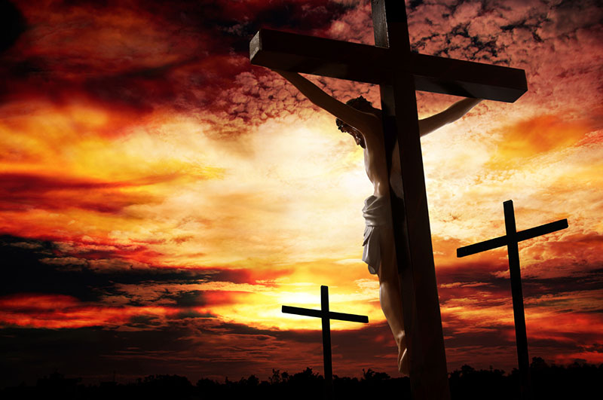
赛53:4 他诚然担当我们的忧患，背负我们的痛苦；我们却以为他受责罚，被 神击打苦待了。53:5 哪知他为我们的过犯受害，为我们的罪孽压伤。因他受的刑罚，我们得平安；因他受的鞭伤，我们得医治。53:6 我们都如羊走迷；各人偏行己路；耶和华使我们众人的罪孽都归在他身上。

